Slide 1


♥ ARGENTINA ♥
TIGRES DE BENGALA
1
IMÁGENES DE TODO EL PLANETA
automático
Presentación sin fines de lucro

Slide 2
El tigre de Bengala , también conocido como tigre de Bengala real o tigre indio es una subespecie de tigre que habita en la India, Nepal, Bangladesh, Bután, Birmania y Tíbet.
Es la subespecie más numerosa y conocida de tigre, y se encuentra en una gran variedad de hábitats, incluyendo sabanas y bosques tropicales y subtropicales.
Su piel es generalmente de color naranja o leonado; aunque existe una mutación genética que produce que la piel naranja del tigre sea sustituida por el color blanco, a estos tigres se les conoce como tigres blancos.
Existe una mutación aún más rara, de la que existen menos de 100 ejemplares, todos en cautiverio, conocida como tigre dorado.
El tigre es un animal nacional en la India y Bangladesh.

Slide 3
Como todos los tigres, son animales solitarios y generalmente no viven en grupos, a excepción de las hembras, que viajan con sus crías en grupos de tres o cuatro.
Los machos y las hembras solo se reúnen durante la época de reproducción, si bien se han mencionado casos de machos que alimentan a sus crías cuando la madre ha fallecido.
La mayoría de las crías nacen tras una gestación de entre 98 y 108 días, y dan a luz, normalmente de 2 a 4 y 6, de 1.1 kg de peso.
La esperanza de vida para los tigres de Bengala machos es de entre 10 y 12 años, mientras que para las hembras es un poco más larga; sin embargo, los ejemplares en cautividad pueden llegar a vivir hasta 26 años.

Slide 4


Slide 5


Slide 6


Slide 7


Slide 8
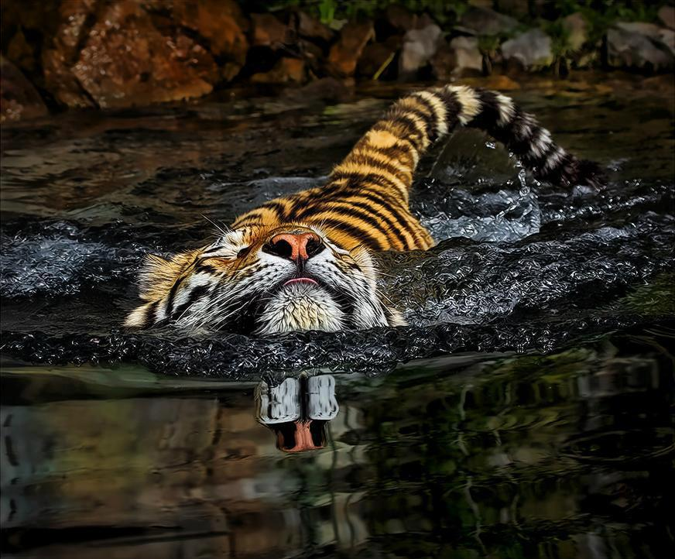

Slide 9


Slide 10
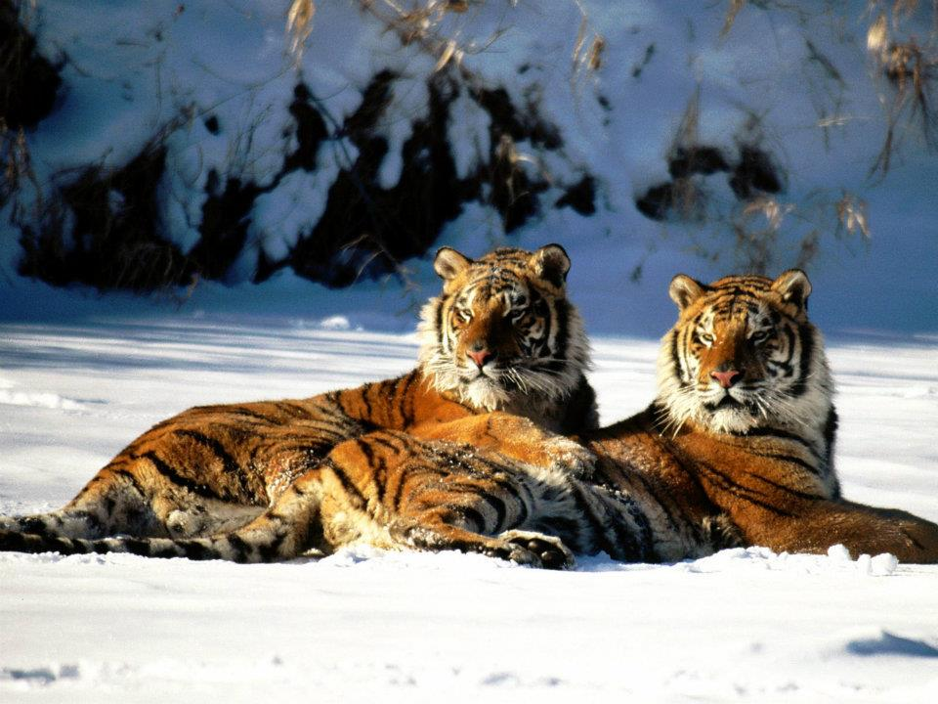

Slide 11


Slide 12


Slide 13


Slide 14
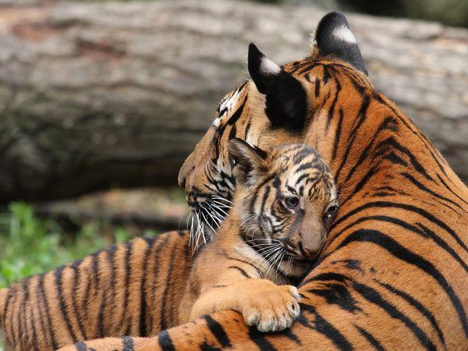

Slide 15


Slide 16


Slide 17
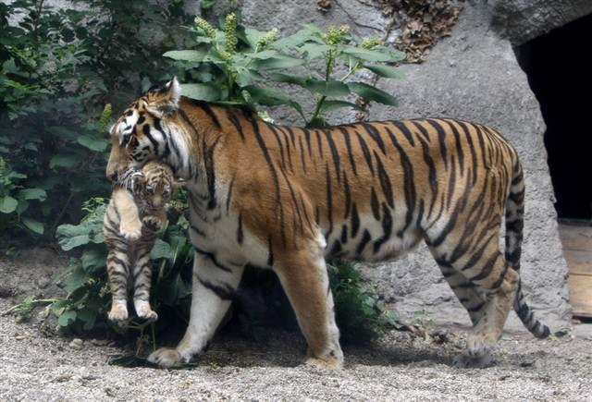

Slide 18


Slide 19


Slide 20


Slide 21


Slide 22


Slide 23
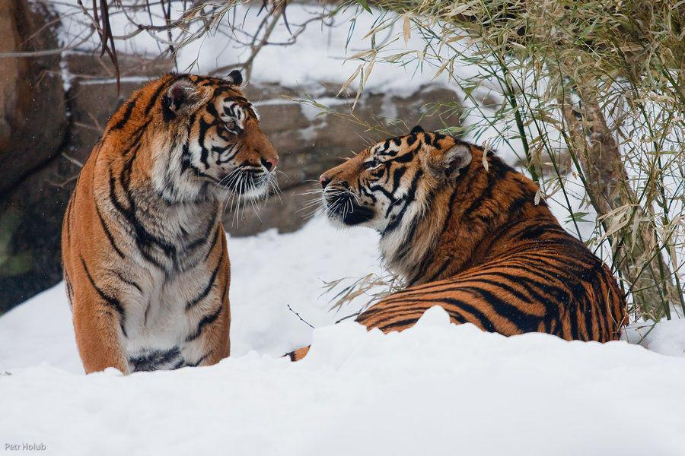

Slide 24


Slide 25


Slide 26


Slide 27


Slide 28


Slide 29


Slide 30


Slide 31
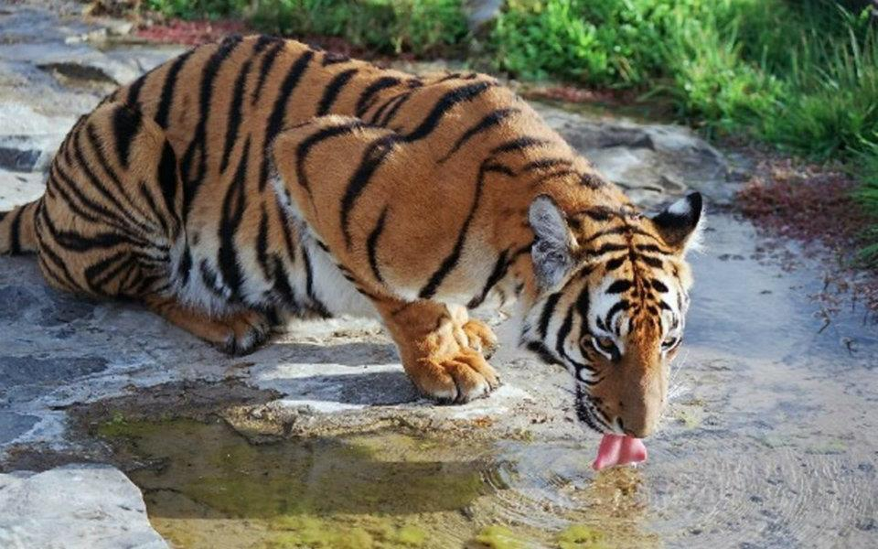

Slide 32


Slide 33
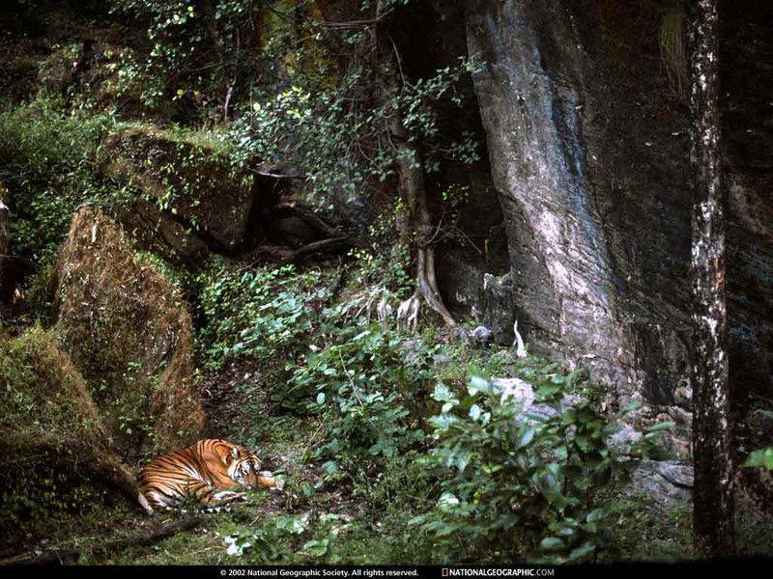

Slide 34
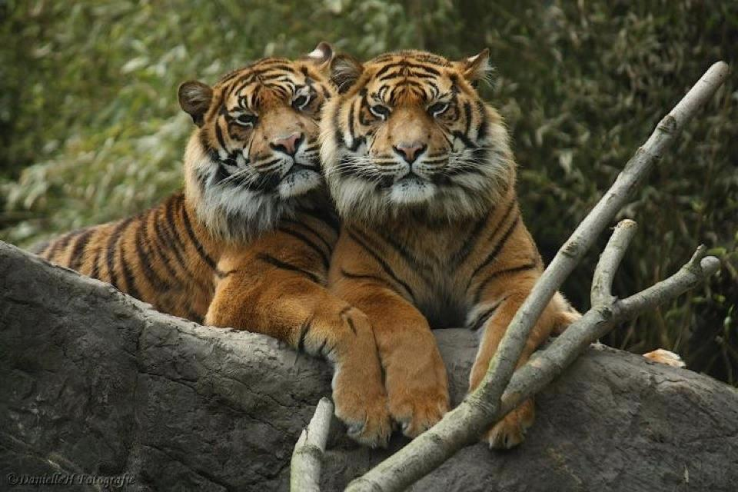

Slide 35


Slide 36
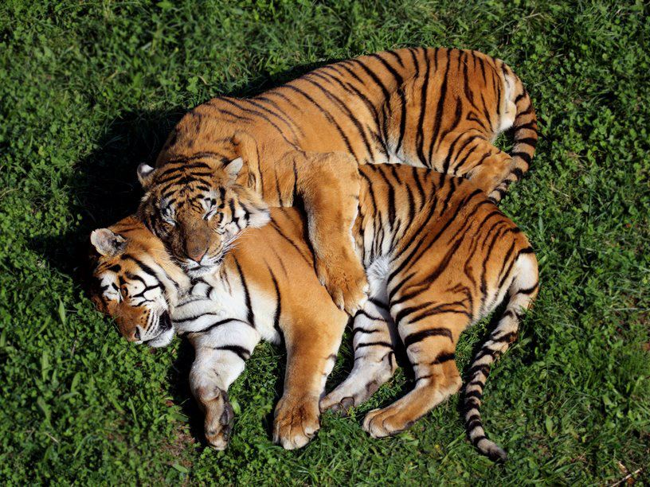

Slide 37
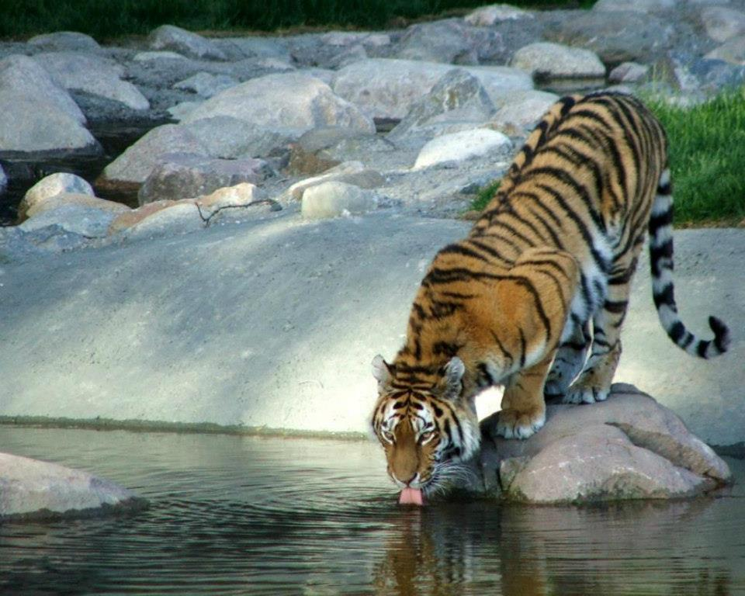

Slide 38
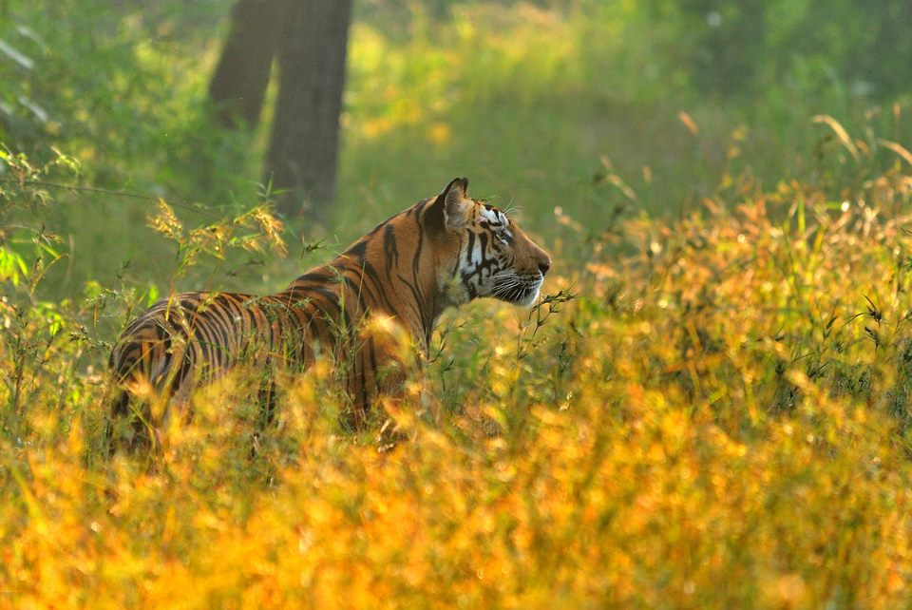

Slide 39


Slide 40


Slide 41


Slide 42
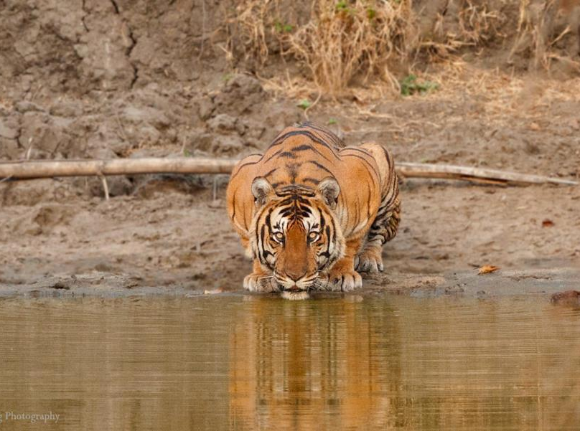

Slide 43
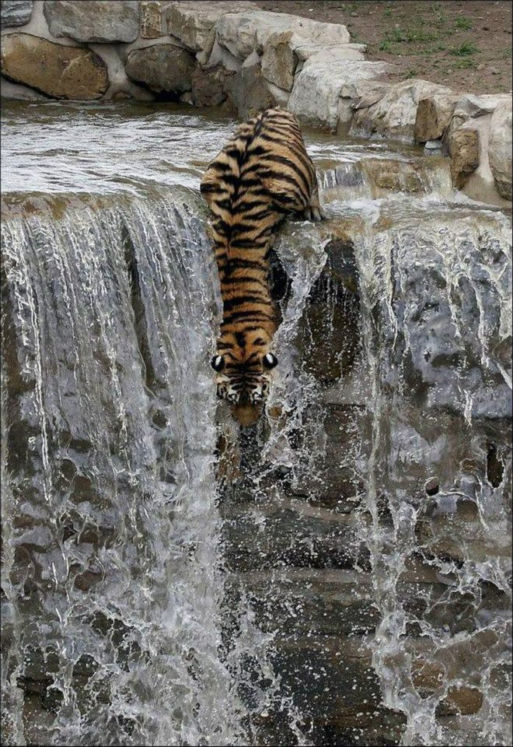

Slide 44







¿Te ha gustado?
Puedes ver más entrando
Aquí
Además puedes recibir powerpoints en tu correo electrónico suscribiéndote aquí:

